Slide 1
데이터구조 11강 Greedy algorithm

Slide 2
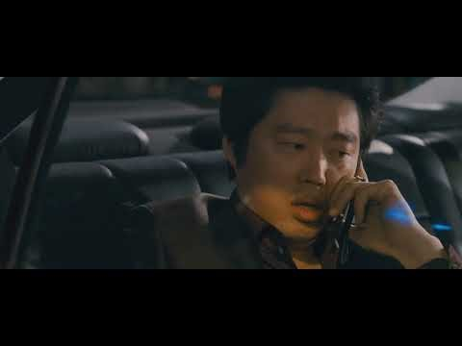
Greedy Algorithm

Slide 3
Greedy Algorithm
탐욕 알고리즘: 미래의 결과를 고려하지 않고 현재 가장 좋은 것을 취하는 방법
각 스텝에서의 Local optimum(현재 가장 좋은 일)을 선택하면 global optimum(최적의 결과)에 도달한다고 믿음
입력 데이터간의 관계도 고려하지 않고 수행 과정에서 “욕심을 내어“ 최대값, 혹은 최소값을 가진 데이터를 선택
한번 선택하면 절대 번복하지 않음.
Notes:
“원빈: 넌 오늘만 사는 놈한테 죽는다”
*Greedy알고리즘은 다음 일을 생각하지 않고 현재 일에 충실함
우리는 인생을 어떻게 살아갈지 고민할 때 답이 나오지 않는 경우,
‘알아서 잘 되겠지’ 라고 생각하며 ‘지금 주어진 일에만 최선을 다하자’라 생각하며 넘어가는 경우가 있음.
이러한 생각은 Greedy 알고리즘의 아이디어와 매우 유사

Slide 4
Greedy Algorithm
근시안적으로 부분적인 최적해를 찾고, 이들을 모아서 문제의 최적해를 얻는다
가장 작은
data 선택
탐욕 알고리즘이 최적의 결과를 도출할 때도 있음.
아닐때도 있음 --;;
부분 해
가장 큰
data 선택
Notes:
*그렇다면 Greedy 알고리즘이 항상 좋은 결과를 도출해내는 것은 아닌데, 왜 배우는 것인가?
아이디어가 되게 쉽기에 쉽게 문제를 풀어나가는 경우가 있기 때문,
항상 최적의 결과를 도출하진 못해도, 이를 통해 적당히 괜찮은 결과를 도출할 수 있기 때문.

Slide 5
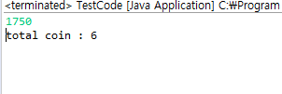
연습문제: 거스름돈 문제
문제 : 동전의 개수가 최소가 되도록 거스름돈을 계산.
동전의 종류 : 500원, 100원, 50원 10원
입력값 : 거스름돈
출력값 : 최소 개수의 동전
이것이 최선입니까?
Notes:
*최소 동전의 개수 = 6개 (500원 3개, 100원 2개, 50원 1개)
사람은 생각을 통해 6개라고 바로 결과를 도출할 수 있지만, 컴퓨터는 생각하지 못하기 때문에 룰을 정해줘야 함.
*룰 = 가장 큰 동전을 최대한 많이 사용할 수 있게끔 코딩
이러한 룰은 Greedy 알고리즘의 예제가 될 수 있음
(Greedy 알고리즘을 통해 최적의 결과를 도출할 수 있기 때문)

Slide 6
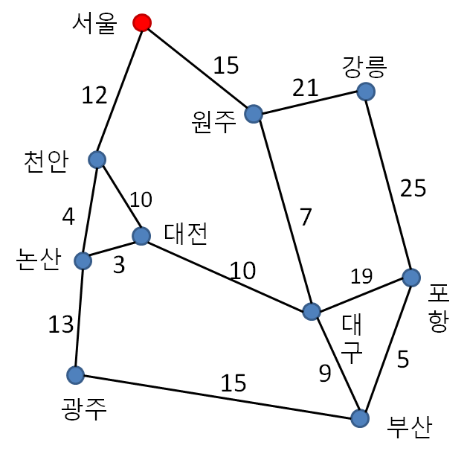
예) Greedy Algorithm
GBT 학생은 물류 회사에 취업했다. 물류 창고는 서울에 있고 각 도시에 대리점이 있을 때 각 도시로 갈 수 있는 최단 경로를 미리 정하고 싶다.
Dijkstra 알고리즘 : 그래프에서 최단 경로를 찾는 문제
(다엑스트라 알고리즘은 Greeky 알고리즘을 기반으로 만들어짐)
모든 꼭지점을 미방문 상태로 표시
현재 꼭지점에서 미방문 인접 꼭지점을 찾아 거리를 계산
가장 작은 거리의 꼭지점을 선택한 후
확정
Notes:
*직접 구현해보지는 않겠으나 이해해야 함
*서울에서 다른 지역을 이용할 때 최단 경로를 통하여 이동하기 위해 최단 경로 정하기
이러한 룰 또한, Greedy 알고리즘의 예제가 될 수 있음
(Greedy 알고리즘을 통해 최적의 결과를 도출할 수 있기 때문)
-천안=12
-원주=15
-논산=12+4 =16
-대전=12+4+3 =19 (천안에서 바로 가는 것보다 논산 통해서 가는 것이 빠름)
-대구=15+7 =22 (대전을 통해서 가는 것보다 원주를 통해 가는 것이 빠름)
-광주=12+4+13 =29
-부산=15+7+9 =31 (대전이나 광주를 통해서 가는 것보다 원주를 통해 가는 것이 빠름)
-강릉=15+21 =36
-포항=15+7+9+5 =36 (대구에서 바로 가는 것보다 부산을 통해서 가는 것이 빠름)
(강릉과 포항은 가는 시간이 똑같으므로 둘 중 아무거나 먼저 선택해도 됨)
(PPT 12page 부터 23page까지는 위의 결과를 도출하는 과정을 보여줌)

Slide 7
서울 
D=0
15
강릉
12
D=0+15=15
D=∞
원주
21
천안
D=0+12=12
25
10
4
D=∞
7
대전
논산
3
10
D=∞
D=∞
19
포항
13
대구
D=∞
D=∞
5
15
9
광주
D=∞
부산

Slide 8
서울
D=0
15
강릉
12
D=15
21
D=∞
원주
천안 
D=12
25
10
4
D=∞
7
대전
논산
3
10
D=∞
D=∞
19
포항
13
대구
D=∞
D=∞
5
15
9
광주
D=∞
부산

Slide 9
서울
D=0
15
강릉
12
D=15
21
D=∞
원주
천안 
D=12
25
10
4
D=12+10=22
7
대전
논산
3
10
D=∞
D=12+4=16
19
포항
13
대구
D=∞
D=∞
5
15
9
광주
D=∞
부산

Slide 10
서울
D=0
15
강릉
12
D=15
21
D=∞
원주 
천안
D=12
25
10
4
D=22
7
대전
논산
3
10
D=∞
D=16
19
포항
13
대구
D=∞
D=∞
5
15
9
광주
D=∞
부산

Slide 11
서울
D=0
15
강릉
12
D=36
D=15
21
원주
천안
D=12
25
10
4
7
D=22
논산 
3
대전
D=∞
D=16
10
19
포항
13
D=22
대구
D=∞
5
15
9
광주
D=∞
부산

Slide 12
서울
D=0
15
강릉
12
D=36
D=15
21
원주
천안
D=12
25
10
4
7
D=22 
D=16+3=19
논산 
3
대전
D=∞
D=16
10
19
포항
13
대구
D=22
D=16+13=29
5
15
9
광주
D=∞
부산

Slide 13
서울
D=0
15
강릉
12
D=36
D=15
21
원주
천안
D=12
25
10
4
7
D=19
논산
3
D=∞
대전 
D=16
10
19
포항
13
대구
D=22
D=29
5
15
9
광주
D=∞
부산

Slide 14
서울
D=0
15
강릉
12
D=36
D=15
21
원주
천안
D=12
25
10
4
7
D=19
논산
3
대전 
D=∞
D=16
10
19
포항
13
D = 22
< (19+10)
대구
D=29
5
15
9
광주
D=∞
부산

Slide 15
서울
D=0
15
강릉
12
D=36
D=15
21
원주
천안
D=12
25
10
4
7
D=19
D=22+19=41
논산
3
대전
D=16
10
19
포항
13
D = 22
대구 
D=29
5
15
9
D=22+9=31
광주
부산

Slide 16
서울
D=0
15
강릉
12
D=15
21
D=36
원주
천안
D=12
25
10
4
7
D=19
논산
3
대전
D=41
D=16
10
19
포항
13
D = 22
대구
D=29
5
15
9
광주 
D=31
부산

Slide 17
서울
D=0
15
강릉
12
D=15
21
D=36
원주
천안
D=12
25
10
4
7
D=19
논산
3
대전
D=41
D=16
10
19
포항
13
D = 22
대구
D=29
5
15
9
광주
D=31
부산 

Slide 18
서울
D=0
15
강릉
12
D=15
21
D=36
원주
천안
D=12
25
10
4
7
D=19
D=41 
D=31+5=36
논산
3
대전
10
19
포항
13
D = 22
대구
D=29
5
15
9
광주
D=31
부산

Slide 19
서울
D=0
15
강릉
12
D=15
21
D=36
원주
천안
D=12
25
10
4
7
D=19
논산
3
대전
D=36
D=16
10
19
포항 
13
D = 22
대구
D=29
5
15
9
광주
D=31
부산

Slide 20
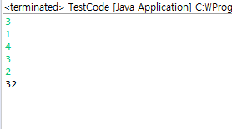
연습 문제
은행 ATM 앞에 N명의 사람들이 줄을 서 있다. 또한 각각의 사람들이 돈을 인출하는데 걸리는 시간이 알려져 있다고 가정한다.
예를 들어 총 5명이 줄서 있고, 각각의 사람들이 돈을 찾는데 걸리는 시간은 (3,1,4,3,2) 라고 가정한다. 이때 걸리는 시간은
3+(3+1)+(3+1+4)+(3+1+4+3)+(3+1+4+3+2)=39분이다.
효율적으로 ATM을 사용하도록 하기 위해 임의로 사람들의 순서를 바꿀 수 있다고 가정했을 때 모든 사람이 돈을 찾는데 걸리는 최소의 시간을 계산하시오.
Notes:
*3+(3+1)+(3+1+4)+(3+1+4+3)+(3+1+4+3+2)=39분
다 더하는 이유: 일을 보는 시간과 기다리는 시간까지 모두 고려했기 때문 (시간을 비용적인 측면으로 본 것)
3 = 첫 번째 사람이 집에 가는데 까지 걸리는 시간
3+1 = 두 번째 사람이 집에 가는데 까지 걸리는 시간
3+1+4 = 세 번째 사람이 집에 가는데 까지 걸리는 시간
3+1+4+3 = 네 번째 사람이 집에 가는데 까지 걸리는 시간
3+1+4+3+2 = 다섯 번째 사람이 집에 가는데 까지 걸리는 시간
Greedy 알고리즘을 적용한다면 위의 그림과 같이 32분이 나오게 됨.
*코드 설명
Insertion sort로 구현했는데 어떤 sort로 구현하던 문제 없음
시간 계산을 위해 아래의 삼각형을 생각하시면 되는데요,
(입력이 3,1,4,3,2 이면 정렬 후 1,2,3,3,4 가 될 테니)
1
1 2
1 2 3
1 2 3 3
1 2 3 3 4
이렇게 표현한 값을 전부 더하여 결과를 출력하였음
(컴프 시간에 배운 별 삼각형 생각해 보시면 될 것 같습니다.)
public static void main (String[] args)
{
Scanner scan = new Scanner(System.in);
int [] waiting = new int [5];
for(int i = 0; i<waiting.length; i++)
waiting[i] = scan.nextInt();
insertion_sort(waiting);
int sum = 0;
for(int i = 0; i<waiting.length; i++)
{
for(int j = 0; j<=i; j++)
{
sum = sum + waiting[j];
}
}
System.out.println(sum);
scan.close();
}
public static void insertion_sort (int []val)
{
for(int j = 1; j<val.length; j++)
{
int key = val[j];
int i = j -1;
while(i>=0 &&val[i] >key)
{
val[i+1] = val[i];
i--;
}
val[i+1] = key;
}
}

Slide 21

Greedy Algorithm
시간복잡도:
데이터의 사이즈를 n이라고 하면 n번의 탐욕적 선택을 하게 된다.
따라서 $O(n×O(choice\left(n\right))$ 만큼의 시간 복잡도를 가진다. 이때 $choice\left(n\right)$는 n 개의 데이터 내에서 탐욕적 선택을 할 때의 시간을 나타낸다.

Slide 22
예제: scheduling problem
GBT학생이 취업해서 관리자가 되었고 3명의 부하직원을 두고 있다고 가정하자. (+부하직원들이 모두 퇴근해야 나도 퇴근이 가능하다고 가정)
월요일 업무는 총 9개이고 각각 3,5,6,10,11,14,15,18,20분이 걸린다.
어떻게 하면 3명에게 가장 효율적으로 배분할 수 있을까?
Solution 1.
P1
P2
P3
20
10
3
18
11
6
15
14
5
Notes:
*Greedy 알고리즘을 적용한다면 어떤 방법을 택하게 될까?
= 방법 2 (현재에만 충실에 미래를 생각하지 않고 금방 끝낼 수 있는 일부터 배분)
이를 통해 우리는 항상 Greedy 알고리즘이 최선의 결과를 도출하지 못함을 알 수 있음
-방법 1
오래 걸리는 업무부터 배분하기
(P2가 끝나야 집에 갈 수 있음)
-방법 2
금방 끝내는 업무부터 배분하기
(P3이 끝나야 집에 갈 수 있음)
-방법 3
평균을 구해 이에 맞춰 업무를 배분
(다들 거의 비슷하게 집에 갈 수 있음)

Slide 23
예제: scheduling problem
Solution 2.
P1
P2
P3
3
10
15
5
11
18
6
14
20
Solution 3.
P1
P2
P3
20
14
18
11
5
15
10
6
3

Slide 24
예제
신입사원인 여러분은 업무에서 인정받으면서도 일을 빨리해서 칼퇴하고 싶다. 퇴근 시간 30분 남겨놓고 위 사수가 아래와 같은 업무를 주었다고 가정했을 때 주어진 시간 내에 가장 효율적으로 할 수 있는 업무들의 조합이 어떤 것인지 계산해 보자.
시간 | 중요도
25 분 | 15
10 분 | 9
10 분 | 9
최적의 조합은 어떤것인가요?
일단 Greedy Algorithm으로 풀어봅시다!
Notes:
*어느 것이 문제의 답이 될 수 있을까?
=2번
1-25분짜리 일을 끝내고 퇴근 (중요도 15)
2-10분짜리 일을 2개 끝내고 퇴근 (중요도 18)
우리가 배운 Greedy 알고리즘을 이용하게 된다면,
이러한 경우의 예제는 최적의 결과를 도출하지 못할 수도 있음
이런 경우는 다이나믹 알고리즘을 이용하는 것이 효과적.

Slide 25
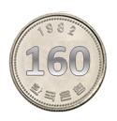
연습문제
아까 동전 문제로 돌아가자 한국은행에서 160원짜리 동전을 새로 만들었다고 가정할 때 동전의 개수를 최소화 하는 프로그램을 작성해 보시오.
만일 1200원을 거슬러줘야 하는 상황일 때
동전의 종류 : 500원, 160원, 100원, 50원, 10원
입력 값 : 거스름돈
출력 값 : 최소 개수의 동전
Notes:
-사람 생각
=500원 동전 2개, 100원 동전 2개 (총 동전 4개)
-Greedy 알고리즘의 생각
=500원 동전 2개, 160원 동전 1개, 10원 동전 4개 (총 동전 7개)
이를 통해 Greedy 알고리즘은 최적의 결과를 도출하는 경우도 있지만, 아닌 경우도 있음을 알 수 있으며
Greedy 알고리즘을 사용할 때 우리는 합리적인 의심이 필요

Slide 26
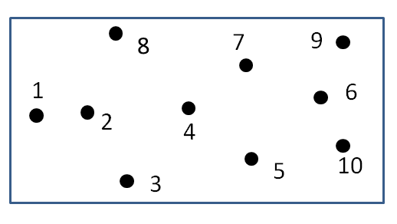
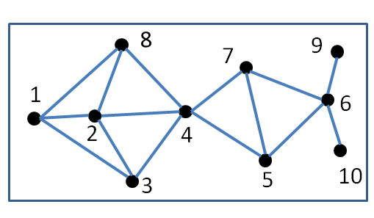
예제: 매장 Open 문제
여러분이 야심 찬 치킨 회사 사장이라고 가정하자. 처인구 내에 최소의 매장으로 모든 마을을 커버할 수 있는 매장의 위치를 결정하려고 한다. 몇 개의 치킨 매장을 열어야 할까?
*가정*
치킨 집은 마을 내에 위치해야 한다.
이웃 마을만 배달이 가능하다. (즉 도로는 딱 한번만 이용 가능)
처인구의 마을
처인구 마을 간의 도로
Notes:
*사람이라면 2와 6에 가게를 설립할 것
=도로 하나를 이용해 최소 가게로 1부터 10까지 모든 마을이 커버 가능하기 때문
(32페이지에 부가 설명)

Slide 27


예제: 매장 Open 문제
U={1, 2, 3, 4, 5, 6, 7, 8, 9, 10} // 처인구 마을 10개
F={S₁, S₂, S₃, S₄, S₅, S₆, S₇, S₈, S₉, S₁₀}
S₁={1, 2, 3, 8} S₅={4, 5, 6, 7} S₉={6, 9}
S₂={1, 2, 3, 4, 8} S₆={5, 6, 7, 9, 10} S₁₀={6, 10}
S₃={1, 2, 3, 4} S₇={4, 5, 6, 7}
S₄={2, 3, 4, 5, 7, 8} S₈={1, 2, 4, 8}
합집합이 U와 같은 F 내의
최적의 조합은?
이를 위한 계산 속도는?
S_{1 …} S_{10,}
S₁∪S₂, S₁∪S_{3 …} S₉∪S₁₀
S₁∪S₂∪S_{3 …}
…
O($2^{n}−1)$
Notes:
*그러나 컴퓨터는 2와 6에 가게를 설립하는 것이 효과적이라는 생각을 바로 하지 못하기에 룰을 정해줘야 함
*하나의 가게만 세울 수 있다고 가정한다면 우리는 4번에 가게를 설립할 것
(도로 하나를 이용해 자기 지역을 포함한 총 6개의 지역을 커버할 수 있기 때문)
*그렇다면 하나의 가게만 세울 수 있다고 가정할 때,
Greedy 알고리즘은 어떤 결과를 도출할까?
(하나를 선택했을 때, 내가 선택할 수 있는 것 중 최선의 결과를 선택하는 경우가 Greedy 알고리즘)
=4번
4번을 고른 이후, 남은 지역을 커버하기 위해 어디에 가게를 설립할까?
=6번
6번까지 고른 이후, 남은 지역을 커버하기 위해 어디에 가게를 설립할까?
=1번
따라서 Greedy 알고리즘에 의해 매장을 설립하는 경우 1, 4, 6에 가게를 설립하게 됨
(최적의 결과가 아님 (최적의 결과=2,6) )
*그래도 사람들이 Greedy 알고리즘을 많이 이용하는 이유?
최적의 결과는 아니여도 최적의 결과에 가깝게 결과를 도출해내기 때문

Slide 28
예제: 매장 Open 문제
Approximation solution
SetCover
입력: U, F={S_{i}}, i=1,⋯,n
출력: 집합 커버 C
1. C=∅
2. while (U≠∅) do {
3. U의 원소들을 가장 많이 포함하고 있는 집합 S_{i}를 F에서 선택한다.
4. U=U-S_{i}
5. S_{i}를 F에서 제거하고, S_{i}를 C에 추가한다.
}
6. return C

Slide 29
예제: 매장 Open 문제
최종 결과
시간 복잡도는?

